Slide 1





Seminário
HTML
Maroka
Max Motta Cúrtolo
Rafaela Savio Souza
Ronaldo Chiavegatti S. C.
Professor: Lucimar
Grupo: 1

Slide 2


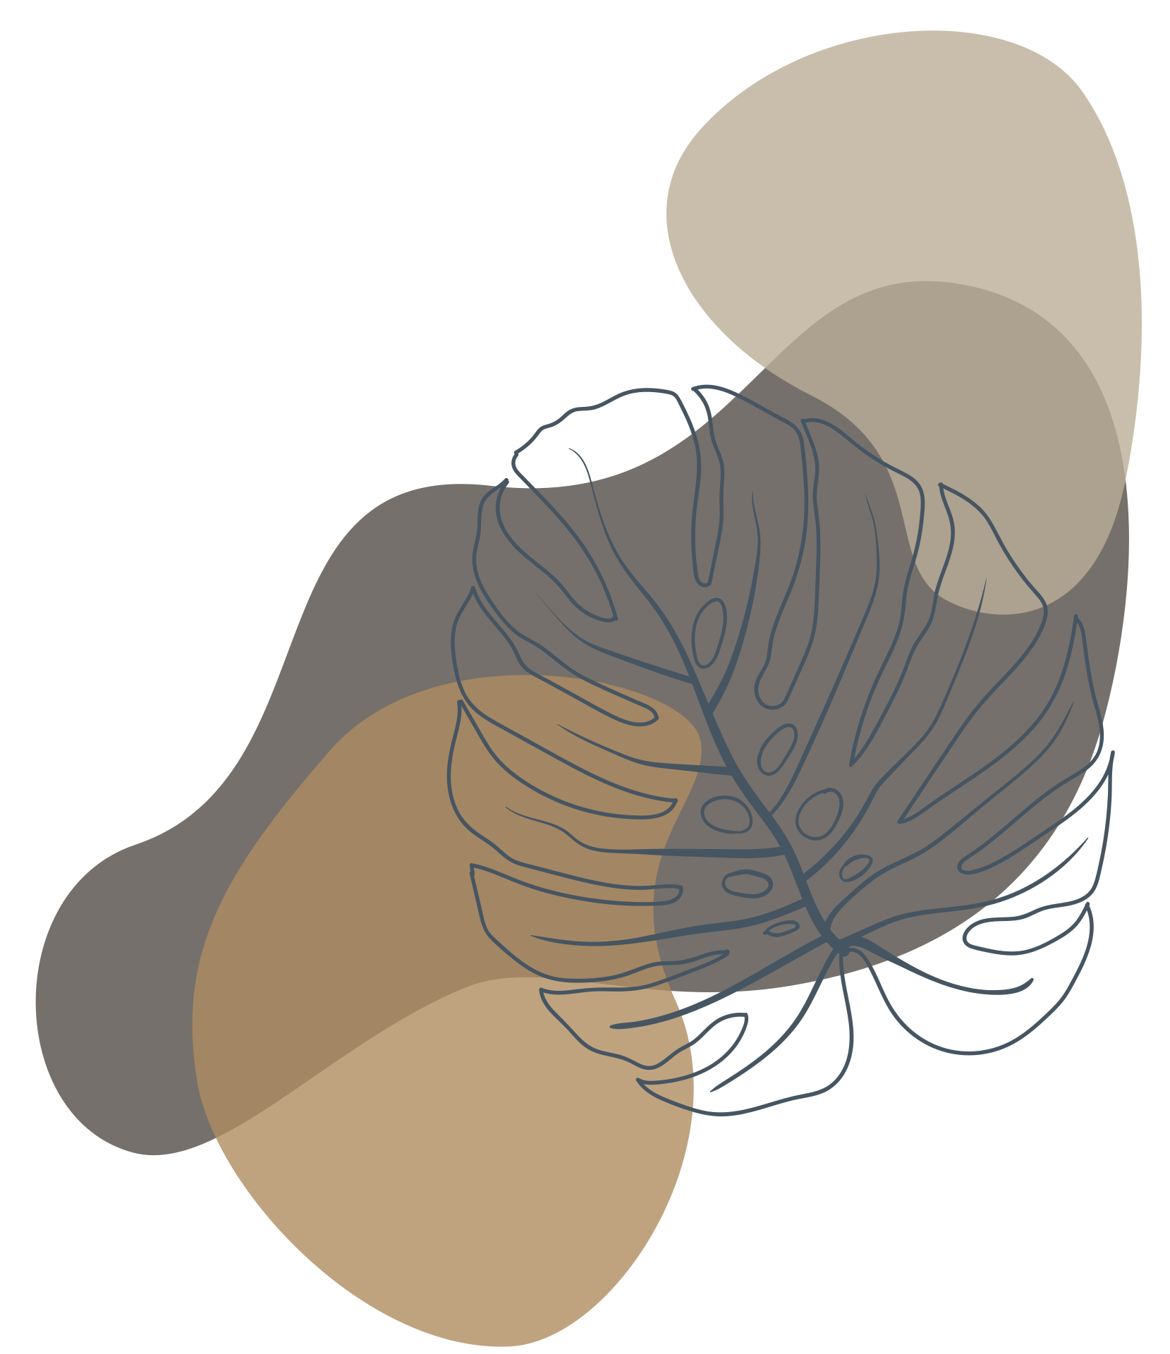
Maroka
Ateliê e escola de arte e criatividade presente em São Jose do Rio Preto há mais de 10 anos.
Aulas adaptadas aos alunos e seus propósitos.
Contato direto com a artista plastica, artesã e decoradora Mara Chiavegatti.
@marokaceramicaearte

Slide 3
Objetivo
Geral
Praticidade
Alcance
Visibilidade
Lucro
Educação
Contato
@marokaceramicaearte

Slide 4

Objetivo Específico
Alcance
Crescimento
Com o enorme impacto atual da tecnologia nas nossas vidas, ela acabou se tornando um meio muito importante para divulgação de marcas e serviços. Dessa forma uma parcela das pessoas se sentem na necessidade de utilizar-se dela para alcançar um público maior.
Com a criação desse site prevemos um aumento na visibilidade e a creditamos que o número de vendas, devido a facilidade que o site trás, irá aumentar exponencialmente.
@marokaceramicaearte

Slide 5
Fundamentação Teórica
Web Design
Usabilidade
Layout: Figuras ligadas a natureza, e tons mais leves.
Tipografia: Fontes mais limpas, para passar um ar de pureza.
Cores: #EED8D2, #465562, #DAB7A0, #BBAE97, #FFF8F6, #AF805C. Tonalidades terrosas que combinam com o estilo do Instagram.
Site feito no estilo one page, com o intuito de ser algo fácil de se utilizar. Barra de navegação levando o usuário para a parte da página escolhida.
@marokaceramicaearte

Slide 6
Metodologia
Materiais
Métodos
Visual Studio Code
Bootstrap
Instagram - @marokaceramicaearte
HTML ( HyperText Markup Language )
CSS ( Cascading Style Sheets )
JavaScript
@marokaceramicaearte

Slide 7
Desenvolvimento
@marokaceramicaearte

Slide 8
Resultados
@marokaceramicaearte

Slide 9

Conclusões
Site
Com a criação do site tornamos o processo de visualização dos projetos da Mara algo mais simples, além de dar as informações de contato, e informações dela caso alguém queira saber mais sobre suas especialidades.
@marokaceramicaearte

Slide 10
Bibliografia
Visual Studio Code
Bootstrap
https://getbootstrap.com
Instagram
https://www.instagram.com/marokaceramicaearte/
Canva
https://www.canva.com
@marokaceramicaearte

